Slide 1
1. DBMS 아키텍처 개요
2. DBMS 버퍼
3. DBMS와 실행 계획
4. 실행 계획이 SQL 성능을 결정
5. 실행 계획의 중요성
쿼리 평가 엔진
버퍼 매니저
디스크 용량 매니저
트랜잭션 매니저와 락 매니저
리커버리 매니저

Slide 2
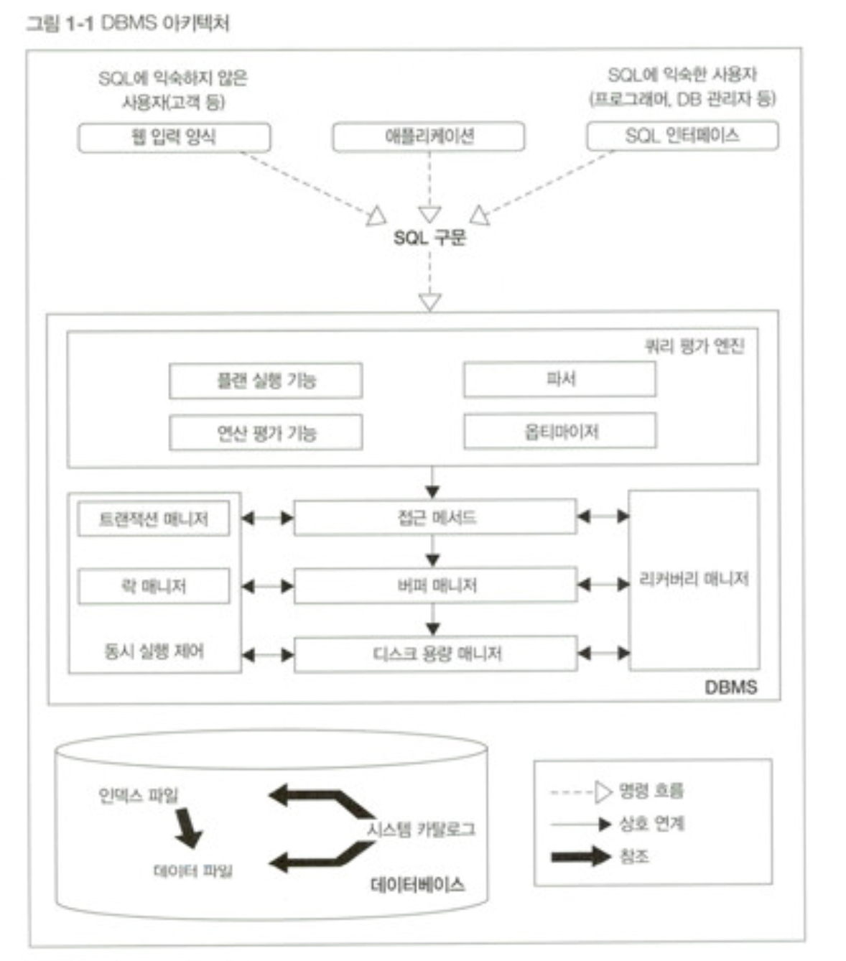
1. DBMS 아키텍처 개요
2. DBMS 버퍼
3. DBMS와 실행 계획
4. 실행 계획이 SQL 성능을 결정
5. 실행 계획의 중요성
⭐️ 계획 세우고 실행함 !
SQL 구문 분석
어떤 순서로 기억장치의 데이터에 접근할지 결정 (실행 계획)
전달된 SQL 구문은 중간에서 어떤 처리 과정을 거칠까
실행 계획에 기반을 둬서 데이터에 접근하는 방법
버퍼 메모리 영역 확보
어디에, 어떻게
ACID
- 트랜잭션에서 지켜야할 4가지 원칙 -> 원자성, 일관성, 고립성, 지속성

Slide 3
1. DBMS 아키텍처 개요
2. DBMS 버퍼
3. DBMS와 실행 계획
4. 실행 계획이 SQL 성능을 결정
5. 실행 계획의 중요성
공짜 밥은 존재할까?
DBMS와 기억장치의 관계
메모리 위에 있는 2개의 버퍼
메모리의 성질이 초래하는 트레이드 오프
시스템 특성에 따른 트레이드 오프
추가적인 메모리 영역 ‘워킹 메모리’

Slide 4
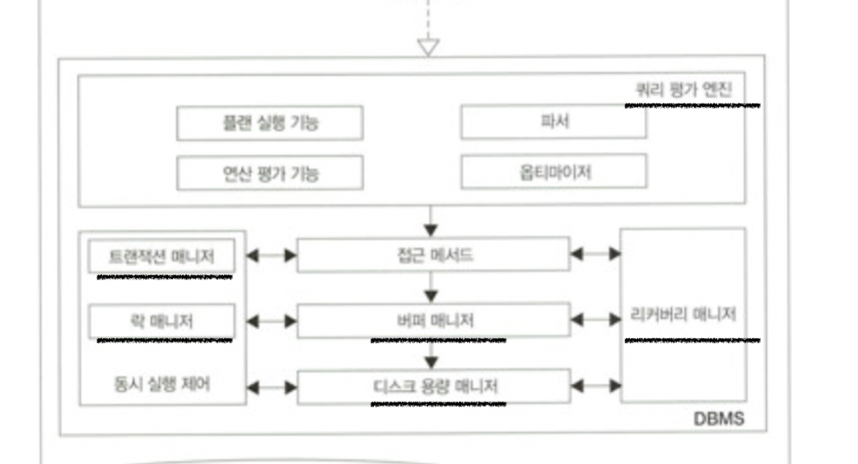
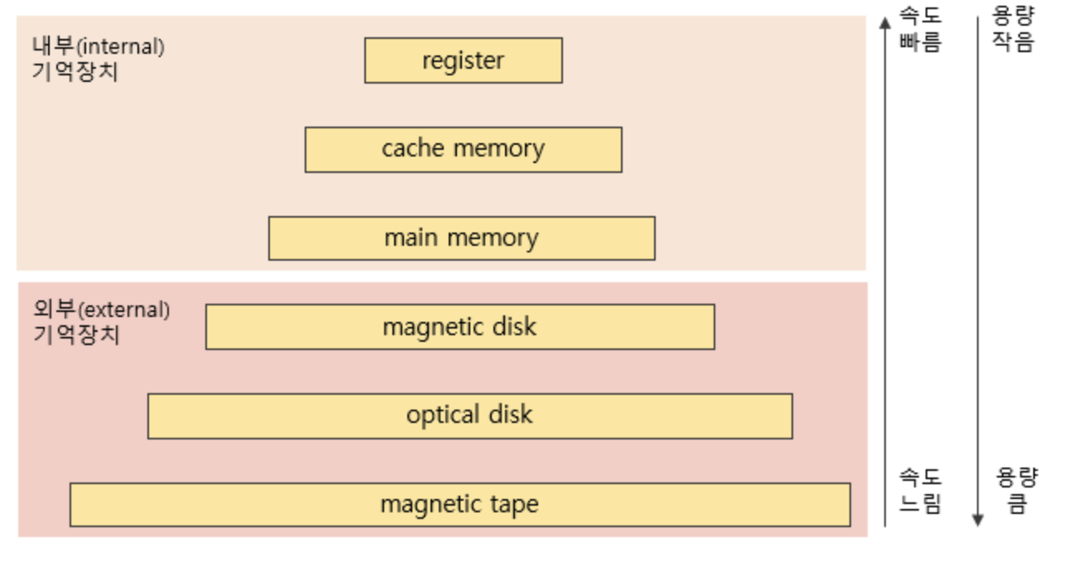
1. DBMS 아키텍처 개요
2. DBMS 버퍼
3. DBMS와 실행 계획
4. 실행 계획이 SQL 성능을 결정
5. 실행 계획의 중요성
버퍼/캐시 = 성능 향상을 목적으로 데이터를 저장하는 ‘메모리’ 사용자 저장소 사이에서 SQL 구문의 디스크 접근을 줄여주는 역할
버퍼는 성능에 굉장히 중요한 영향을 미침
공짜 밥은 없다.
메모리는 한정된 희소자원, 데이터는 too much…
-> 데이터를 버퍼에 어떠한 식으로 확보할 것인가
사진 출처 : https://taejin0527.github.io/[object%20Object]/CS-OS-20190212-os-overview-2/

Slide 5
1. DBMS 아키텍처 개요
2. DBMS 버퍼
3. DBMS와 실행 계획
4. 실행 계획이 SQL 성능을 결정
5. 실행 계획의 중요성
Q. 메모리 위에 있는 2개의 버퍼
+ 추가적인 메모리 영역은?

Slide 6
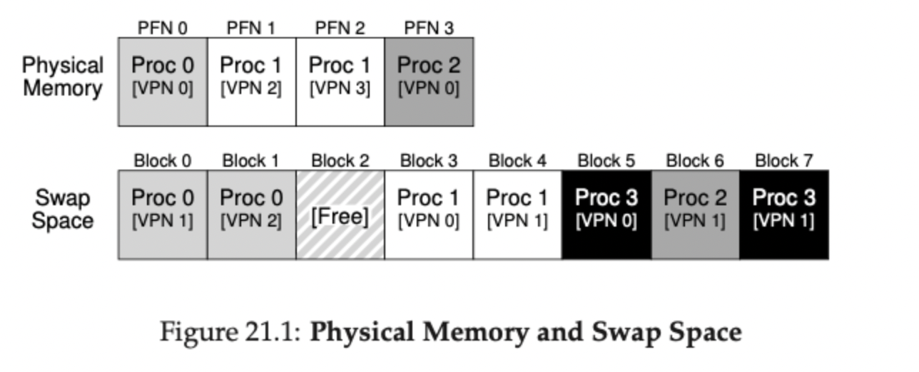
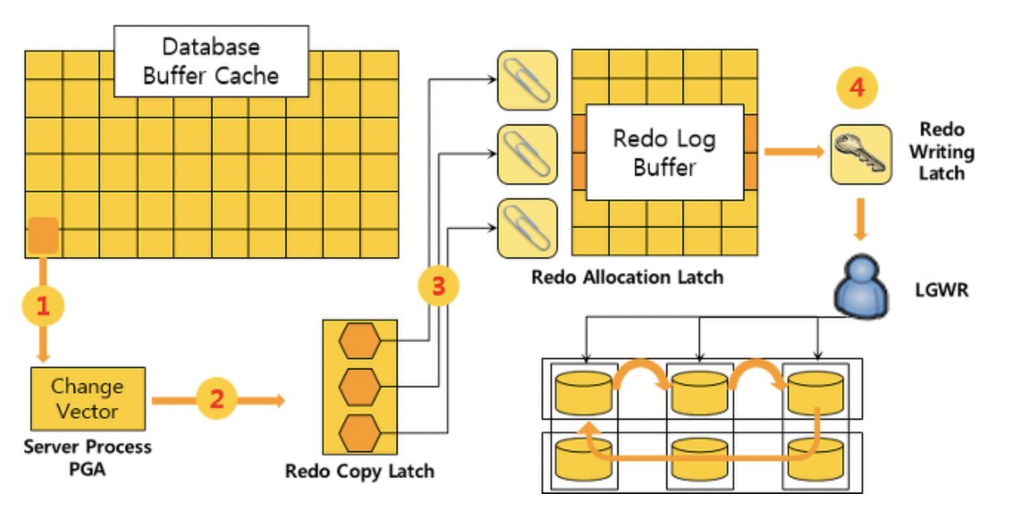
Q. 메모리 위에 있는 2개의 버퍼
+ 추가적인 메모리 영역은?
1. DBMS 아키텍처 개요
2. DBMS 버퍼
3. DBMS와 실행 계획
4. 실행 계획이 SQL 성능을 결정
5. 실행 계획의 중요성
데이터 캐시
로그 버퍼
워킹 메모리
Q.
데이터 캐시에 비해
초기값이 매우 작음
“디스크를 건드리는 자는 불행해진다.”
디스크에 있는 데이터 일부를 메모리에 유지하기 위해 사용하는 메모리 영역
정렬, 해시 관련 처리가 필요할 때 사용 되는 ‘임시 영역’
메모리가 부족한 경우 저장소(디스크)를 사용하므로 성능과 연관
갱신 처리 (INSERT, DELETE, UPDATE, MERGE)와 관련
갱신과 관련된 구문을 사용자로부터 받으면 바로 저장소의 데이터를 변경하지 않음 -> 일단 ‘로그 버퍼’ 위에 변경 정보를 보내고 이후 디스크에 변경을 수행
Swap 처리
cf)
캐시 무효화
SQL 구문 실행 시점과 저장소에 갱신하는 시점에 차이 존재 (비동기 처리)
“끝났다” 하고 내부적으로 계속 처리
사진 출처 : https://icksw.tistory.com/151

Slide 7
리두 로그 아키텍처 - 리두 로그용 버퍼가 공유 메모리에 존재
개수가 한정되어 있어 계속 보관은 못함
-> 오랫동안 보관하기 위해 ‘아카이브 리두 로그 파일’ 존재
데이터 변경은 캐시 위에서 이루어짐
이때 redo log(변경 이력 데이터) 라고 불리는 로그 데이터가 생김 - 이 시점에서 데이터가 변경됨
- 리두 로그와 언두를 서버 프로세스가 생성 - 캐시 위의 블록 데이터를 변경
사진 출처 :https://o2sunn.tistory.com/20

Slide 8
1. DBMS 아키텍처 개요
2. DBMS 버퍼
3. DBMS와 실행 계획
4. 실행 계획이 SQL 성능을 결정
5. 실행 계획의 중요성
권한 이양의 좌악
데이터에 접근하는 방법은 어떻게 결정할까
옵티마이저와 통계 정보
최적의 실행 계획이 작성되게 하려면

Slide 9
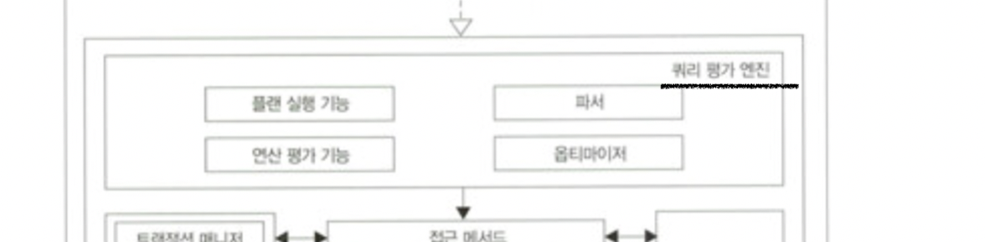
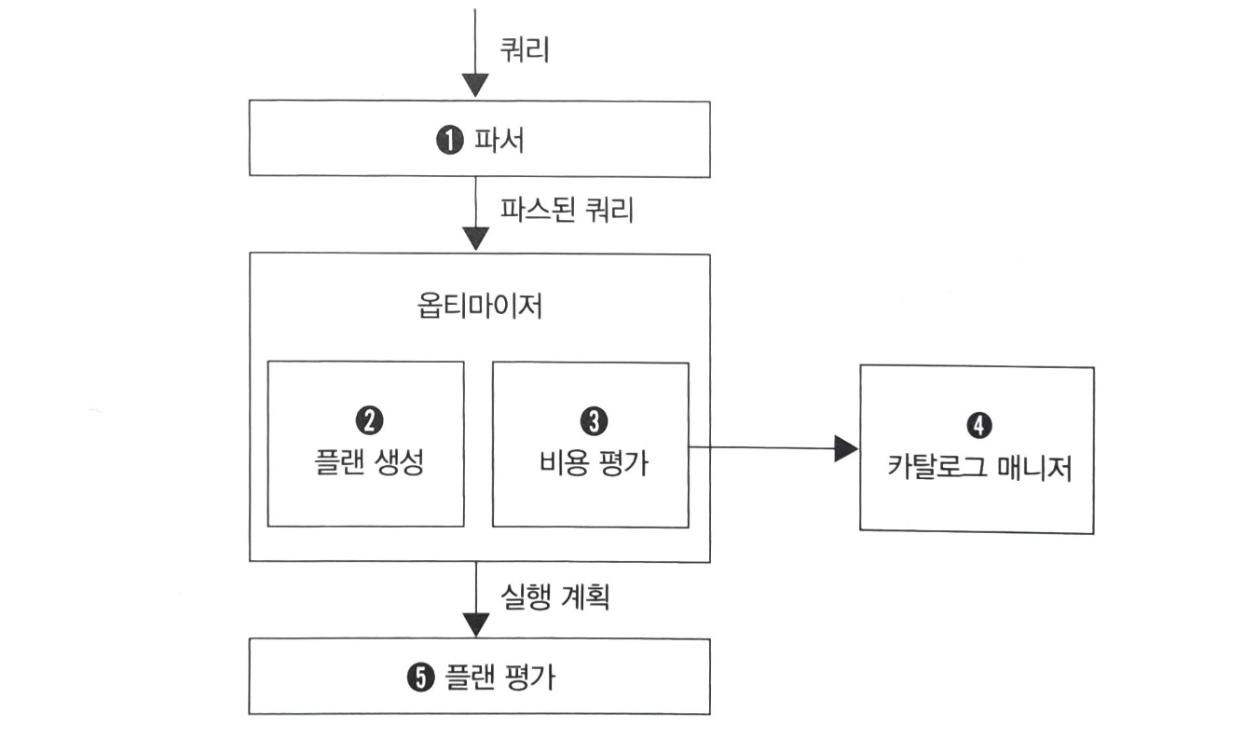
1. DBMS 아키텍처 개요
2. DBMS 버퍼
3. DBMS와 실행 계획
4. 실행 계획이 SQL 성능을 결정
5. 실행 계획의 중요성
RDB에서 데이터 접근 절차를 결정하는 모듈 = 쿼리 평가 엔진
파스 (구문 분석)
구문을 올바른지 검사 (유효성 검사)
SQL 구문을 정형적인 형식으로 변환 (깔끔!)
실행 계획 최적화
옵티마이저가 실행 계획을 세우는데 중요한 정보를 제공
올바른 통계 정보가 모이는 것이 중요, 갱신 시점 검토 필요.
*카탈로그*
DBMS 내부 정보를 모아놓은 테이블
테이블, 인텍스 통계 정보 저장
= 통계 정보
최적의 실행 결과 선택

Slide 10
1. DBMS 아키텍처 개요
2. DBMS 버퍼
3. DBMS와 실행 계획
4. 실행 계획이 SQL 성능을 결정
5. 실행 계획의 중요성
SQL 구문 지연이 발생했을 때, 실행 계획을 살펴보자.
실행 계획 확인 방법
테이블 풀 스캔의 실행 계획
인덱스 스캔의 실행 계획
간단한 테이블 결합의 실행 계획

Slide 11
1. DBMS 아키텍처 개요
2. DBMS 버퍼
3. DBMS와 실행 계획
4. 실행 계획이 SQL 성능을 결정
5. 실행 계획의 중요성
직접 힌트 구를 사용할 줄도 알아야 함 (최적화를 옵티마이저 말고도 내가 할 수도!) 그러기 위해서는 1) 어떠한 접근 경로로 데이터를 검색하는줄 알아야 함 2) 어떤 테이블 설정이 효율적인지 알아야 함 3) 어떤 실행 계획이 나올지 예측할 수 있어야 함

Slide 12
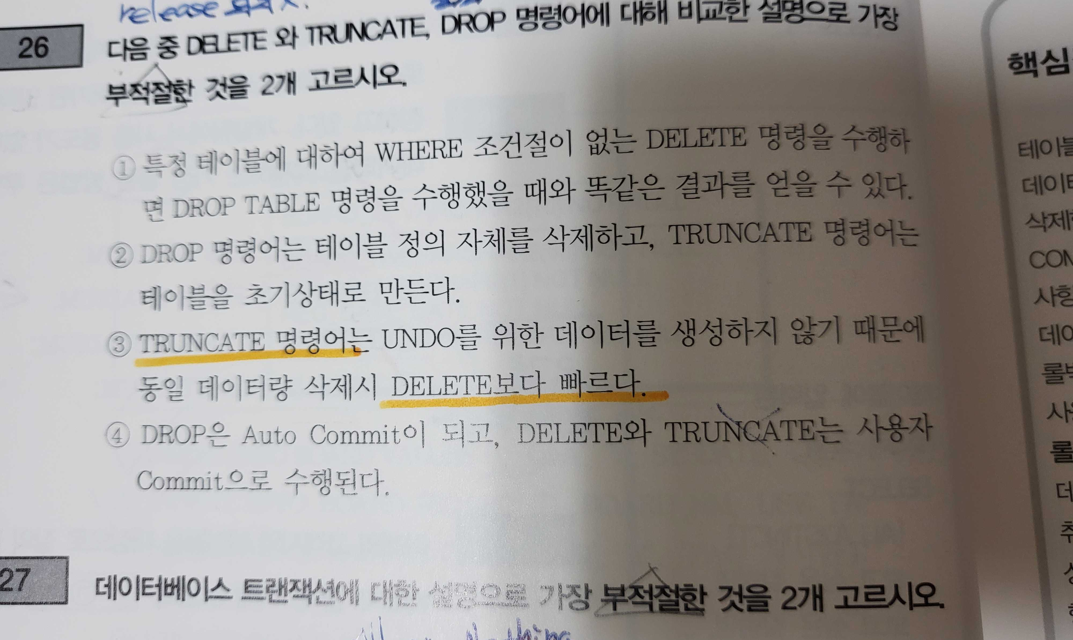

Slide 13
